Slide 1
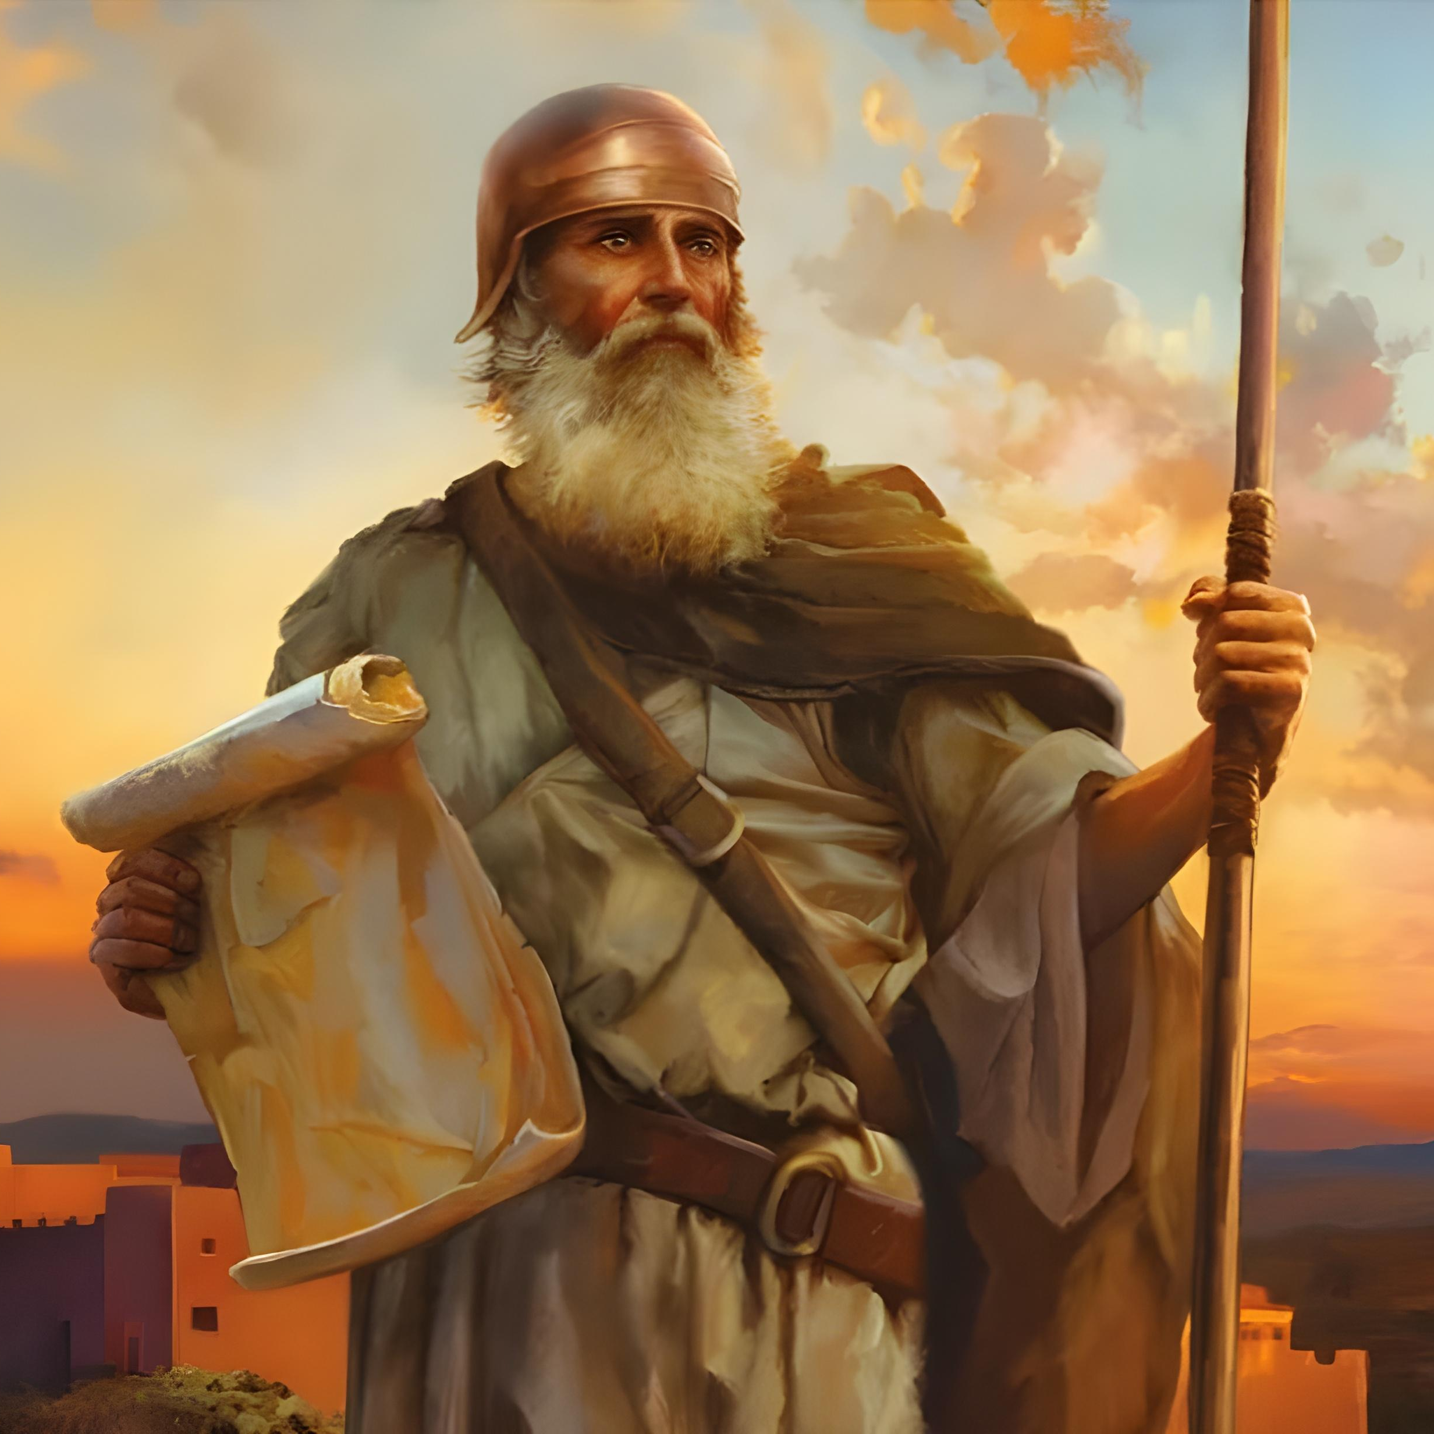
“Esi stiprs un drošsirdīgs, ka tu turi un dari visu bauslību, ko Mozus, Mans kalps, tev ir pavēlējis; nenovērsies no tās ne pa labi, ne pa kreisi, ka tev labi izdodas visur, kur vien tu iesi.” Jozua 1:7

Slide 2

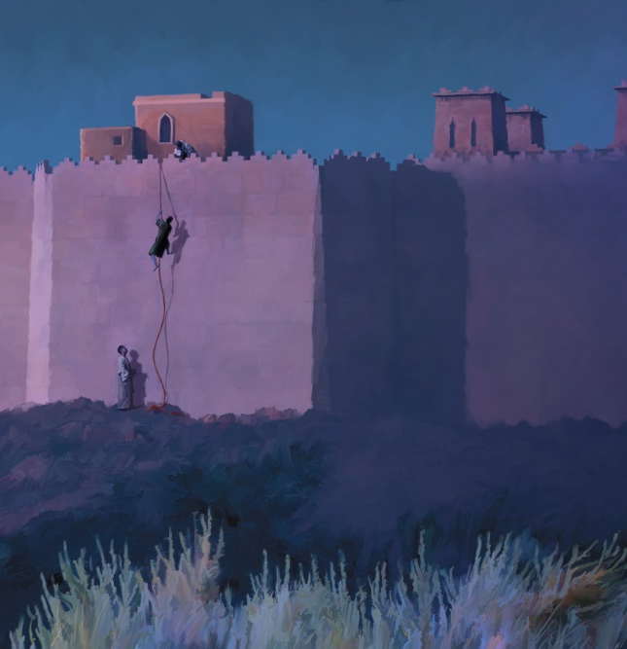
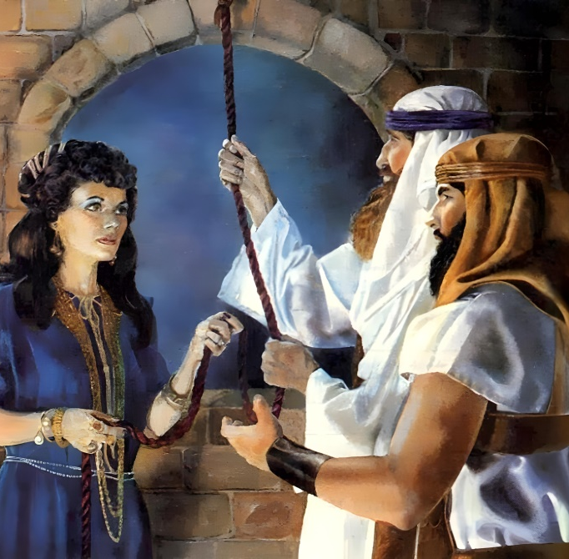
"Ticībā netikle Rahāba negāja bojā līdz ar neticīgajiem, draudzīgi uzņēmusi pie sevis izlūkus. (Ebr. 11:31).

Slide 3

“Tas Kungs, jūsu Dievs, lika izsīkt Jordānas ūdenim jūsu priekšā, iekāms jūs bijāt pārgājuši, tāpat kā Tas Kungs, jūsu Dievs, bija darījis ar Niedru jūru, likdams arī tai izsīkt sausai mūsu priekšā, iekāms bijām izgājuši tai cauri, lai visas zemes tautas atzīst Tā Kunga roku, ka tā ir stipra, un lai jūs bīstaties To Kungu, jūsu Dievu, visu savu mūža dienu.”
Jozua 4:23, 24

Slide 4
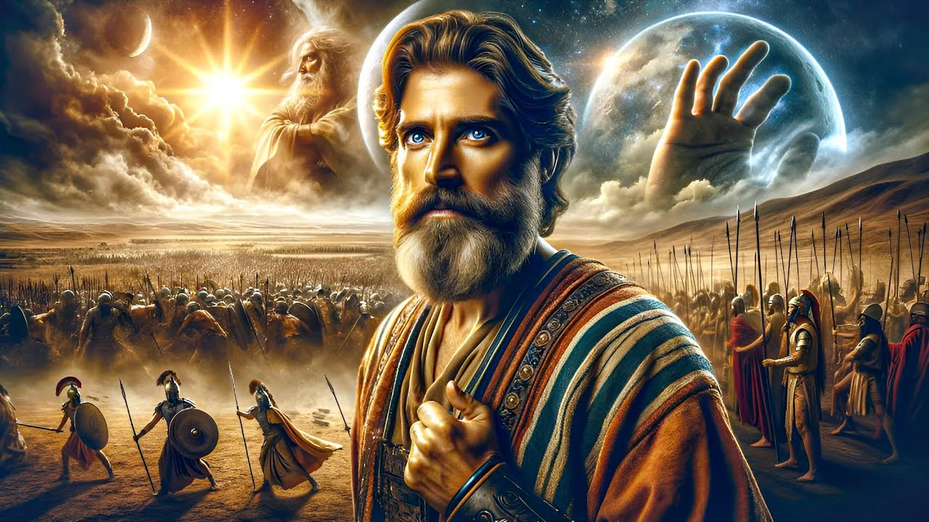
“Un nebija nevienas citas dienas tādas kā šī, salīdzinot ar iepriekšējām un arī ar nākamajām, kurā Tas Kungs tā būtu paklausījis cilvēka balss lūgumu, jo Tas Kungs karoja Israēla labā.”
Jozua 10:14

Slide 5

“Un visus šos ķēniņus un visu viņu zemi Jozua pakļāva sev vienā paņēmienā, jo Tas Kungs, Israēla Dievs, pats karoja Israēla labā.”
Jozua 10:42

Slide 6


“Es, Tas Kungs, izpētu sirdi un pārbaudu īkstis, lai atmaksātu ikvienam par viņa ceļiem, kā viņa dzīve to pelna.”
Jeremijas 17:10

Slide 7



“Bet dzenieties papriekš pēc Dieva valstības un pēc Viņa taisnības, tad jums visas šīs lietas taps piemestas.”
Mateja 6:33

Slide 8
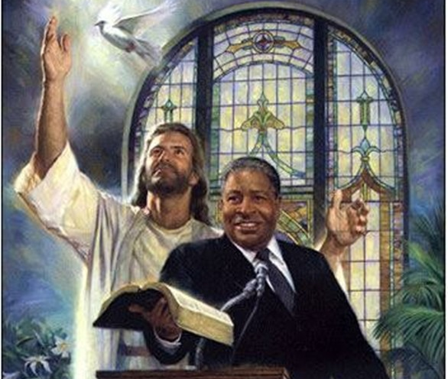
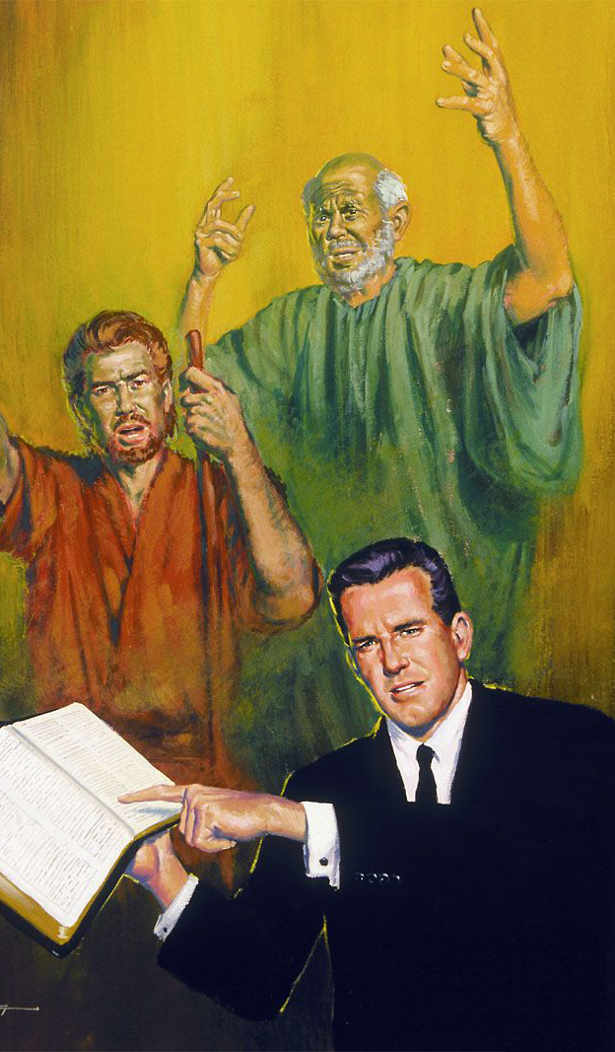

“Pieminiet savus vadītājus, kas jums Dieva vārdu runājuši; vērodami viņu dzīves galu, sekojiet viņu ticībai!" (Ebr.13:7).

Slide 9
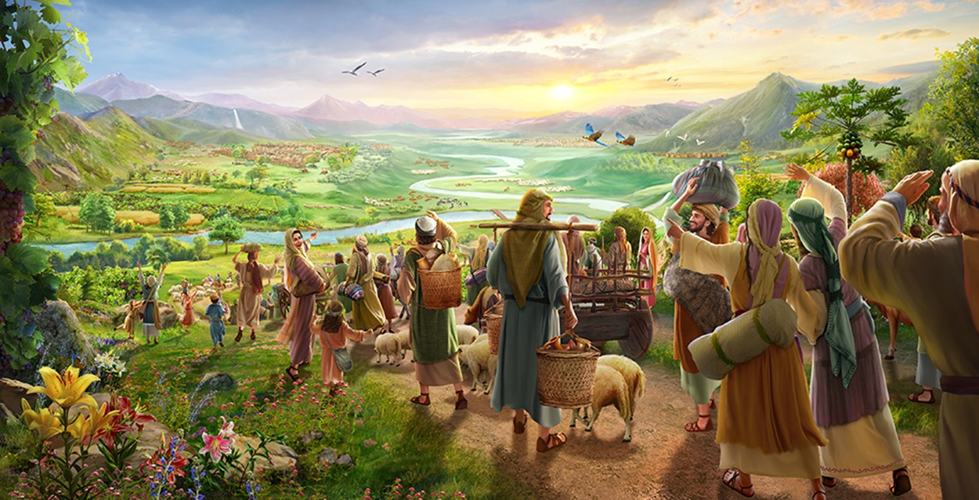
“Atgriezieties atpakaļ stiprā mītnē, jūs cerību pilnie cietumnieki! Jau šodien Es jums pasludinu, ka Es tev divkārši atmaksāšu!" (Caharijas 9:12).

Slide 10
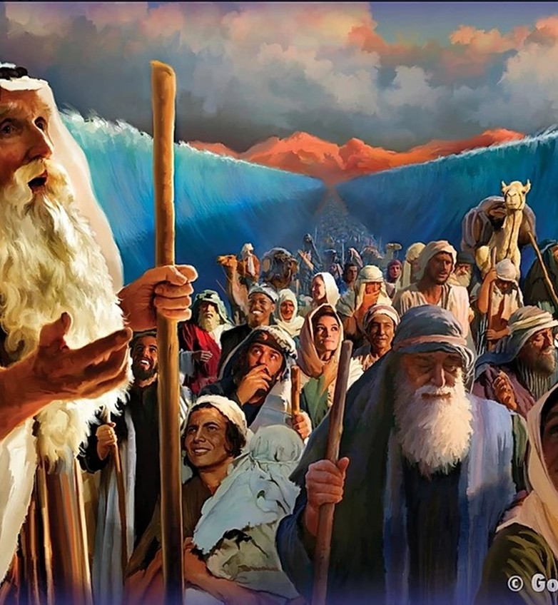
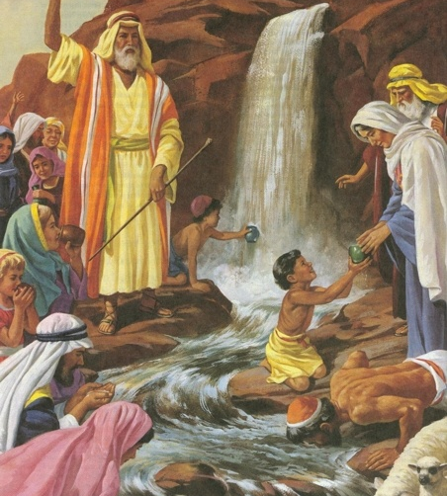
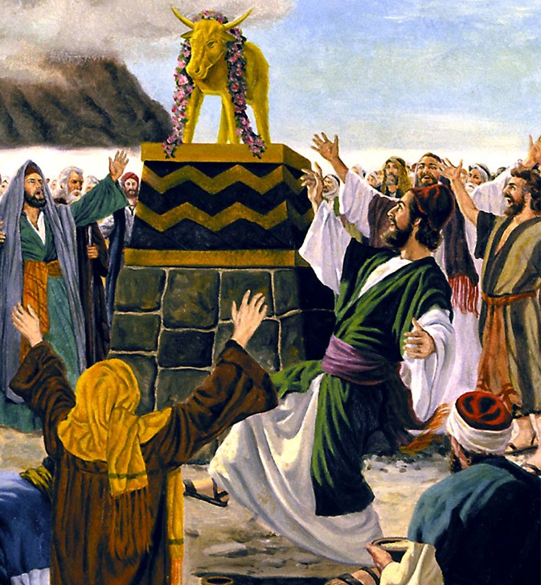
“Un viss tas viņiem noticis zīmīgā kārtā un ir rakstīts par brīdinājumu mums, kas esam nonākuši pie laika beigām." (1.Kor.10:11).

Slide 11
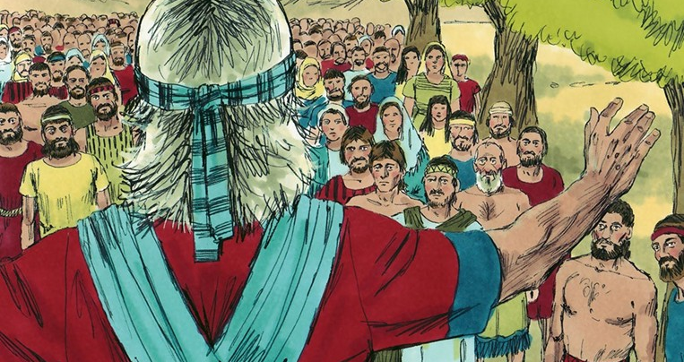

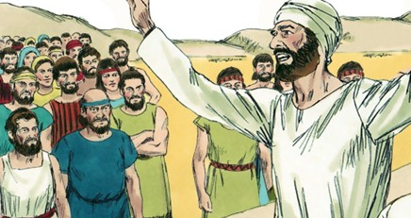
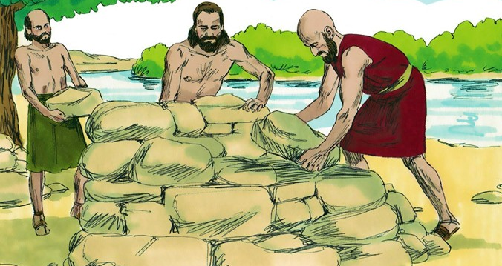
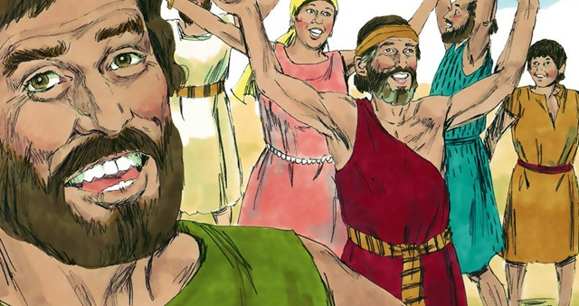
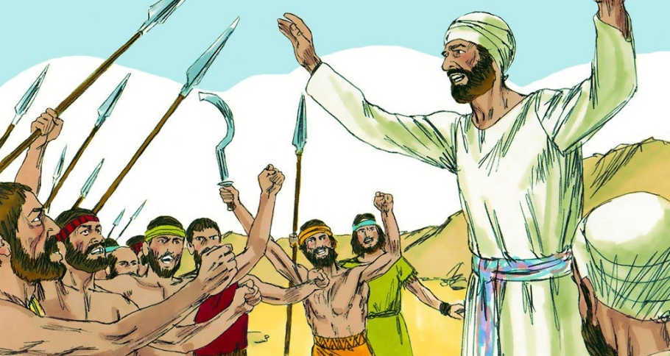
“Miermīlīga atbilde apklusina dusmas, bet skarbs vārds izraisa lielu niknumu.” (Sal.pam. 15:1)

Slide 12

“Un netrūka neviena vārda no visiem labiem vārdiem, ko Tas Kungs uz Israēla namu bija runājis.” (Jozua 21:45)

Slide 13
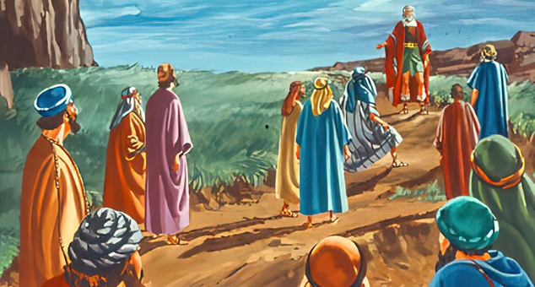
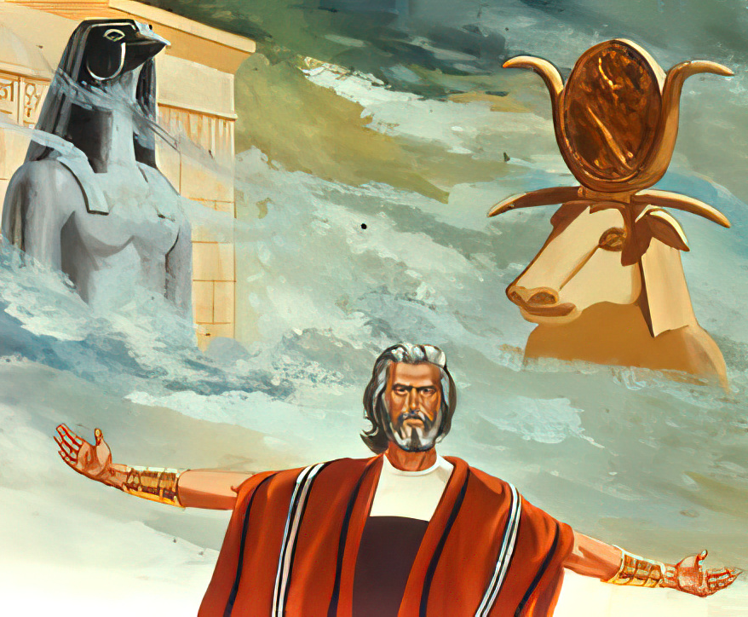
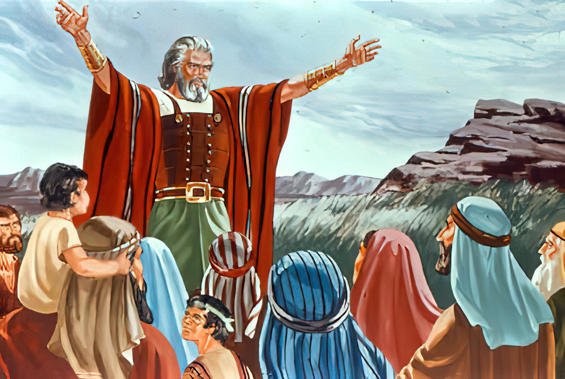
“Iizvēlieties šodien paši sev, kam jūs kalposit […] Bet es un mans nams - mēs kalposim Tam Kungam.”
(Jozua 24:15)

